Slide 1


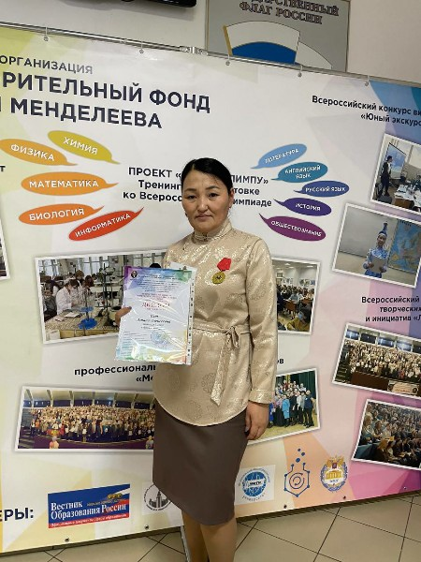
Конкурс профессионального мастерства
ЛУЧШИЙ НАСТАВНИК РЕСПУБЛИКИ ТЫВА-2024
Программа наставничества
«Руководитель образовательной организации - педагог»
Директор МБОУ Чыргакинской СОШ,
учитель химии Сат Азиана Алексеевна

Slide 2
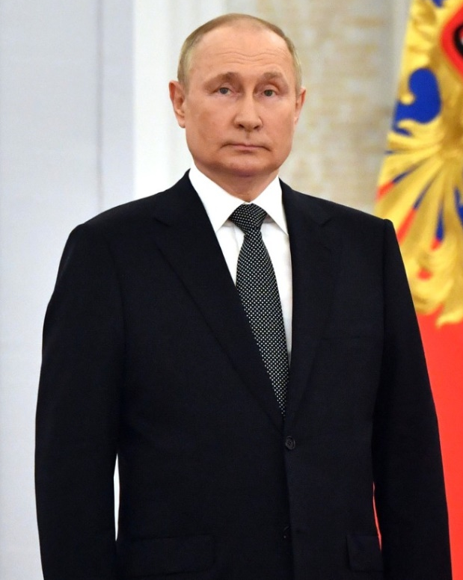
В.В. Путин
Из беседы с участниками
форума «Наставник»
Движение наставников родилось не вчера, оно давно родилось, и его умные люди поддержали и сформулировали когда-то. Часто говорят: новое – это хорошо забытое старое. Не всё так, конечно, много нового, совсем нового, но это дело чрезвычайно важное ещё и с морально-этической точки зрения. Потому что поддержать молодых людей, а речь прежде всего идёт о молодых специалистах, помочь им сформировать правильное отношение к делу, к профессии, к стране, в конце концов, – в этом основа успеха.

Slide 3

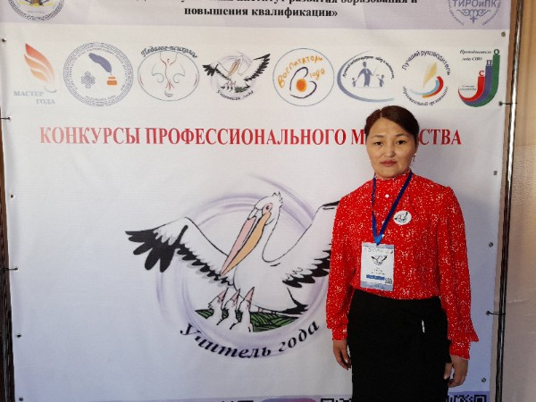
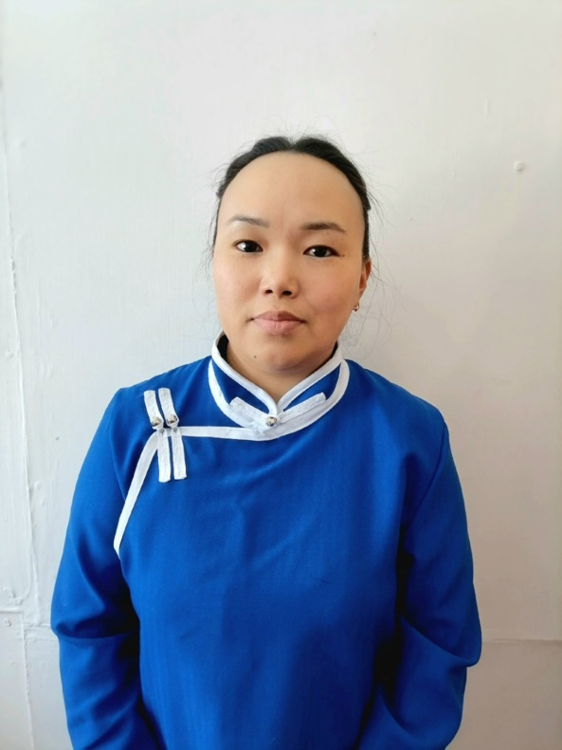
НАСТАВНИК
НАСТАВЛЯЕМЫЙ
Сат Азиана Алексеевна,
директор МБОУ Чыргакинской СОШ,
учитель химии высшей категории.
Стаж работы: 12 лет
В должности зам. по УВР: 5 лет
Руководителя: 2 года
Донгак Онзагай Май-ооловна,
зам.директора по УВР МБОУ Чыргакинской СОШ,
учитель математики первой категории.
Стаж работы: 8 лет
В должности зам. по УВР: 1 год

Slide 4
Цель наставничества – успешное закрепление педагога в должности заместителя директора по учебной работе, повышение его профессионального потенциала и уровня, создание комфортной профессиональной среды
Задачи:
Обеспечить теоретическую, психологическую, методическую поддержку назначенному на должность педагогу.
Способствовать планированию карьеры, мотивации к повышению квалификационного уровня.
Отслеживать динамику развития профессиональной деятельности.
Оценивать уровень профессионального мастерства педагога в качестве заместителя директора по УВР

Slide 5
Срок реализации программы : 2 года
Начало реализации программы наставничества с 01.09.2022 г.

Slide 6
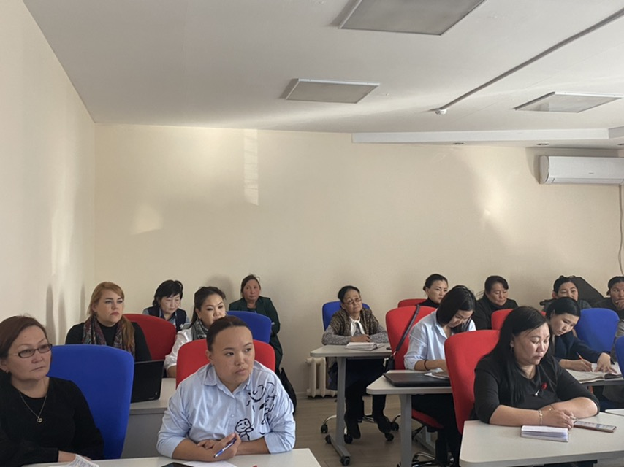
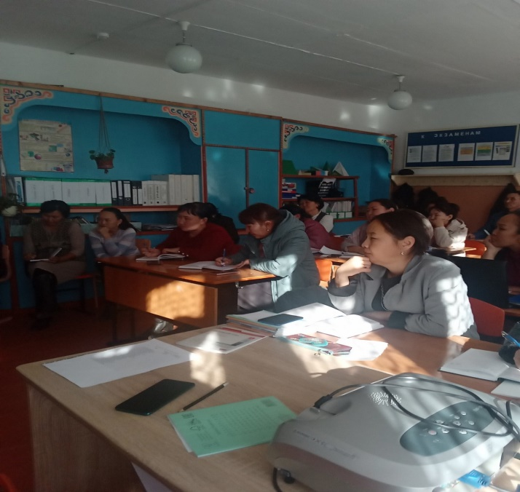
Формы и методы работы: беседы, собеседования, встречи с опытными учителями, открытые уроки, внеклассные мероприятия, тематические педсоветы, семинары, методические консультации, посещение и взаимопосещение уроков, анкетирование, тестирование, участие в различных очных и дистанционных мероприятиях, прохождение курсов.

Slide 7
Ожидаемые результаты
Успешная адаптация начинающего завуча в педагогической среде.
Активизация практических, индивидуальных, самостоятельных навыков управления учебным процессом.
Повышение профессиональной компетентности педагога в вопросах управления и контроля.
Обеспечение непрерывного совершенствования качества преподавания.
Совершенствование методов работы по организации учебного процесса в школе, качеству преподавания предметов, организации методической работы школы
Использование в работе эффективных, инновационных педагогических технологий и распространение их среди педагогов
Рост числа собственных профессиональных работ: статей, исследований, методических практик.

Slide 8
Факторы SWOT | Позитивные | Негативные
Внутренние | Сильные стороны | Слабые стороны
Внешние | Возможности | Угрозы

Slide 9
Этапы реализации программы наставничества
«Руководитель образовательной организации - педагог»
№ | Этапы | Сроки
1 | Адаптационный | сентябрь – декабрь 2022г.
2 | Основной | январь 2023 – январь 2024гг
3 | Контрольно-оценочный | февраль – май 2024г

Slide 10
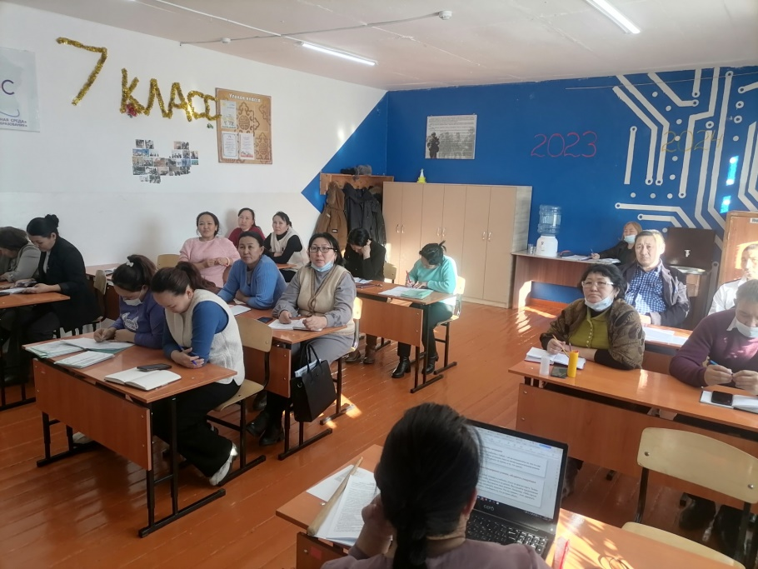
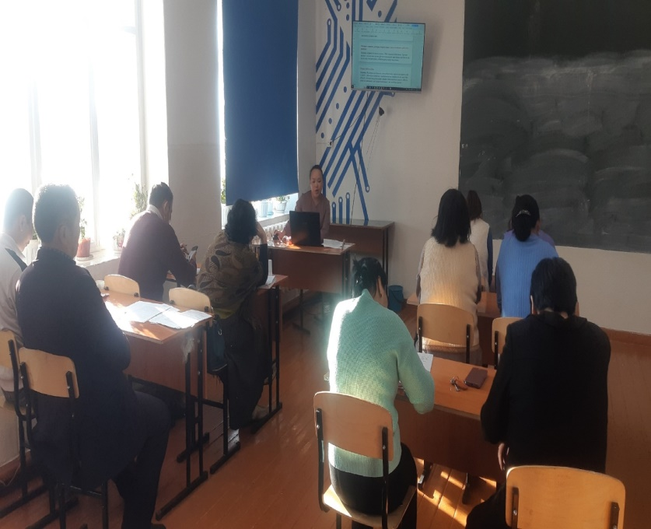

Slide 11
«Никакие знания не передаются иначе, как от человека к человеку; за каждым успешным человеком в любой сфере всегда стоит наставник»

